Slide 1
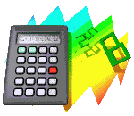
Математика
4 класс

Slide 3
2014

Slide 4
464 | 9 | 93000 | 443 | 447 | 60 | 380 | 16
Н
38 000:100
453-6
678-235
458+6
80:16+4
600*10:100
93*1000
36:1-20
Ч
И
В
Е
И
Л
Ы

Slide 5
Вычисли
=790мм
638 мм + 152 мм
26 дм 3 см + 12 дм 5 см
6 т 486 кг + 29 м 37 см
=38дм8см

Slide 6
12км 148м – 10км 990м

Slide 7
Тема урока: «Сложение и вычитание величин».

Slide 8
12км 148м – 10км 990м
12148
- 10990
1158
1158 м=1км 158м
12км148м=12148м
10км990м=10990м

Slide 9
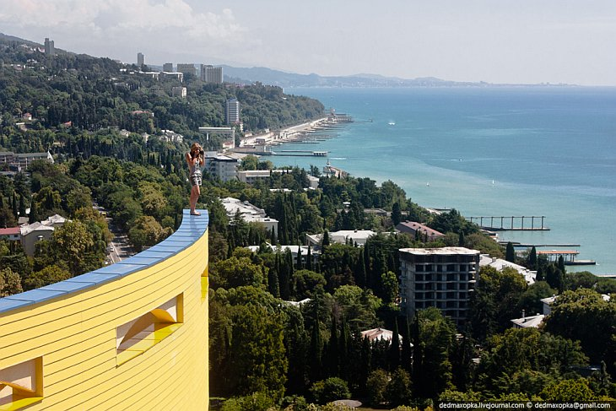
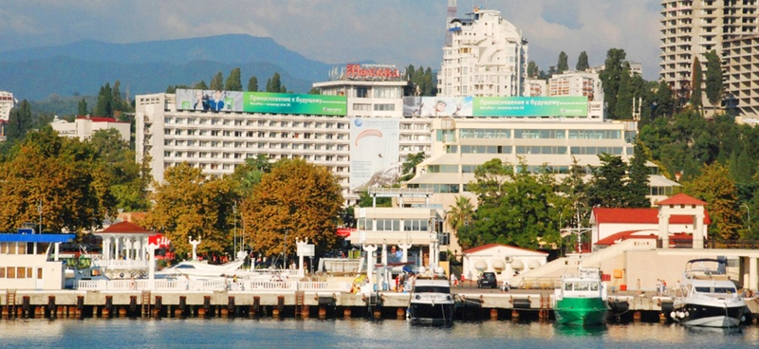

Slide 10
1. Какие величины можно складывать и вычитать?
.
2. Как складывать и вычитать величины с разными единицами измерения?

Slide 11
Алгоритм решения:
1. Заменю крупные единицы мелкими.
2. Выполню действие столбиком.
3. Заменю мелкие единицы крупными.

Slide 12
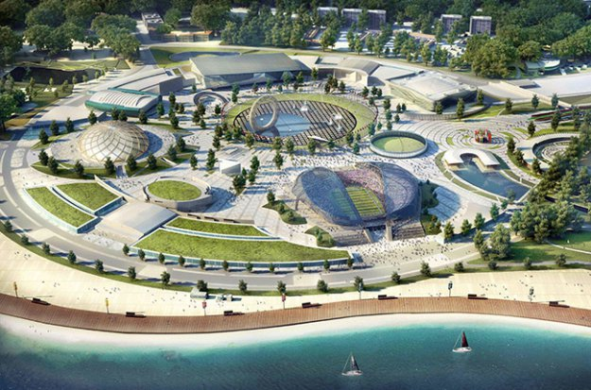

Slide 13
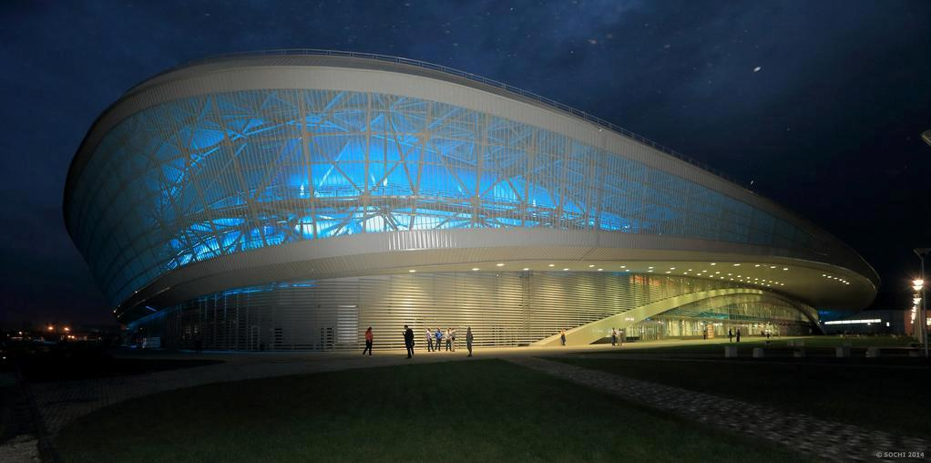
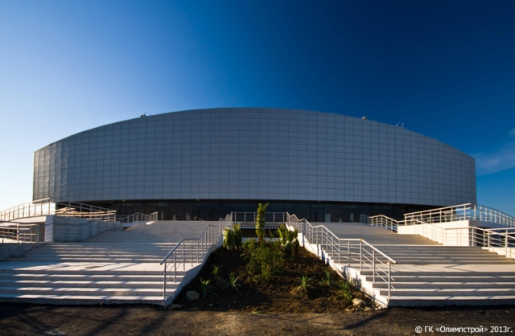
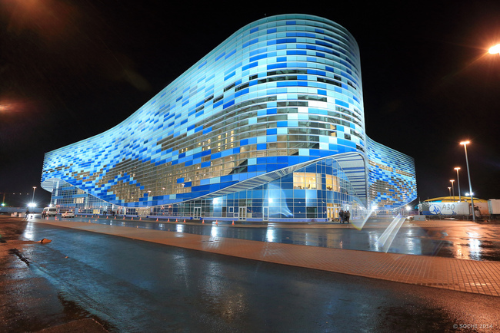
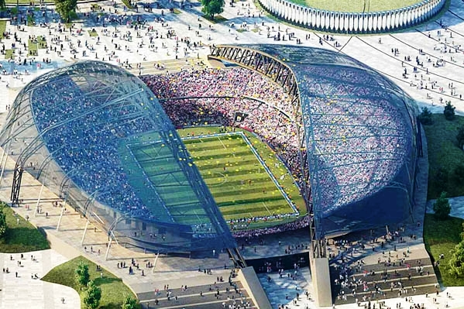
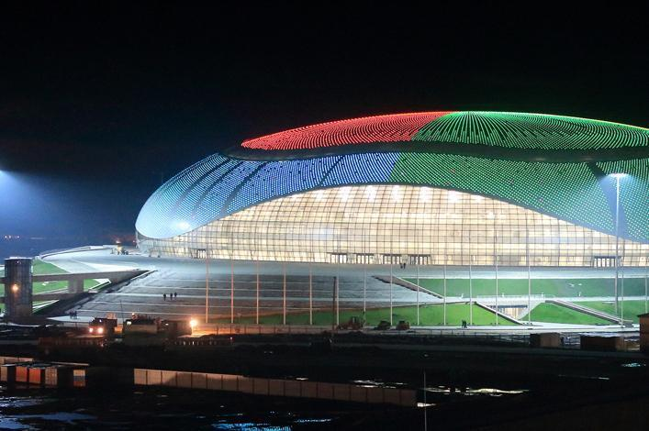
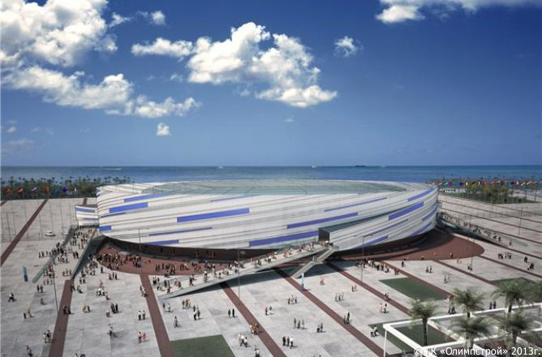

Slide 14
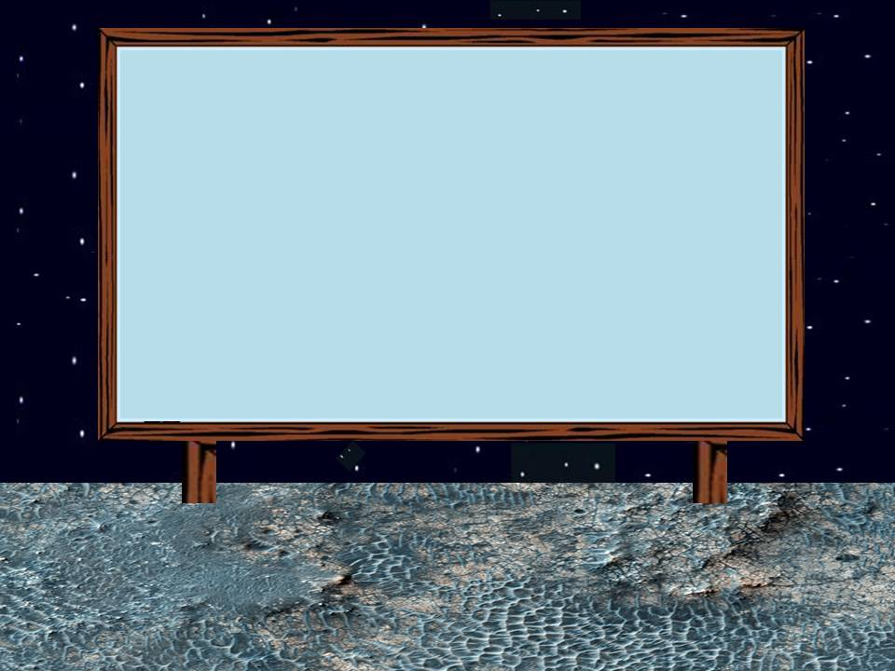
? на 3км 720м м.
36км860м
?

Slide 15
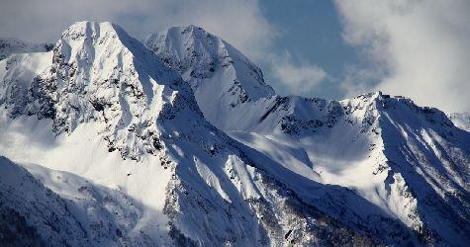
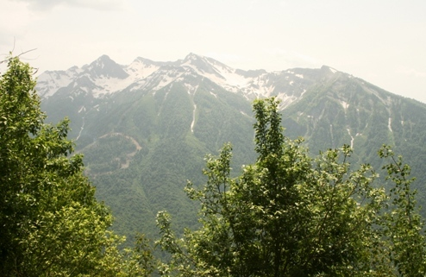

Slide 16
1 вариант 2 вариант
5 648 37 829 135 508 6 078
+ 2 794 + 62 307 + 48 324 + 8 932
7 835 20 591 34 085 7 509

Slide 17
Проверь себя.
5 648 37 829 135 508 6 078
+ 2 794 + 62 307 + 48 324 + 8 932
7 835 20 591 34 085 7 509
16 277 120 727 217 917 22 519

Slide 18
Я научился... Я хотел бы больше… Оказывается, что…

Slide 19
Домашнее задание
Учебник:
с.67
Выберите два номера, которые будут вам по силам!

